Slide 1
משפט האב והוכחתו
שולמית יצחקי
0534194495

Slide 2


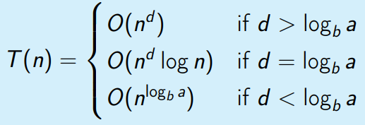
משפט האב והוכחתו
משפט האב-master theorem
תהי נוסחת נסיגה מהצורה:
עבור קבועים:
אזי:

Slide 3
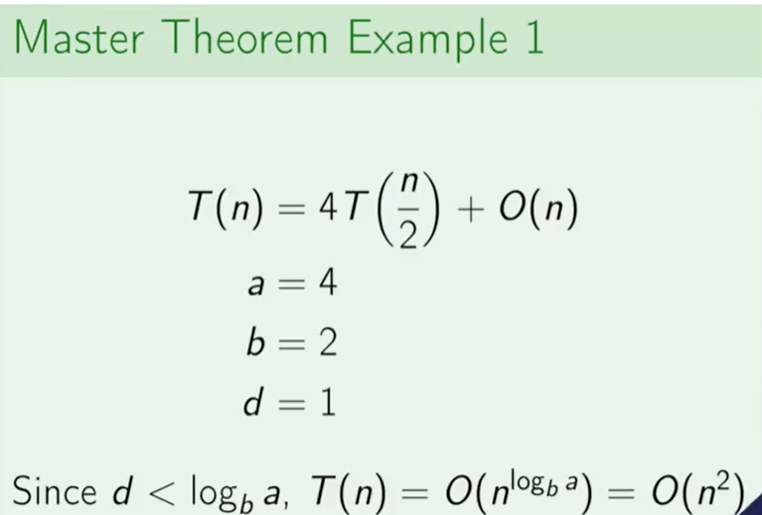
דוגמא

Slide 4
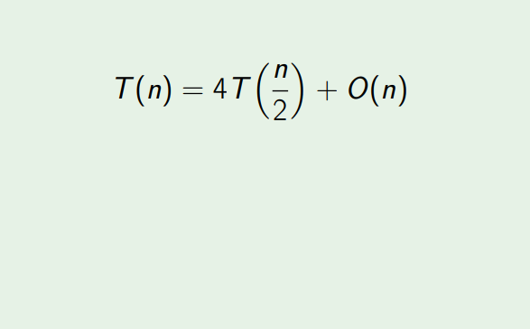



a=3
b=2
d=1

Slide 5
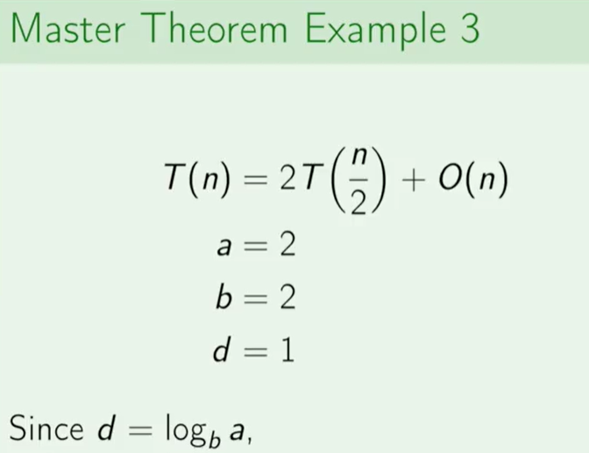


Slide 6
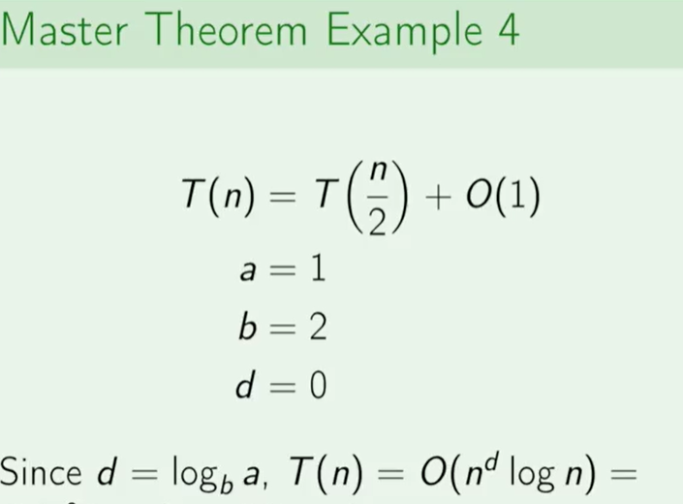



Slide 7


